Slide 1
Projekt na Układy elektroniczne
Termostat to urządzenie, które zaprojektowałem w celu zapewnienia odpowiedniej regulacji temperatury dla ptaszników. Ptaszniki są zimnokrwistymi stawonogami, które wymagają kontrolowanego środowiska, aby utrzymać swoje ciało w odpowiedniej temperaturze.

Slide 2
początek
Wpadłem na pomysł wykorzystania dzielników napięcia na wejściach wzmacniacza pracującego w układzie komparatora z histerezą (o czym później)
A więc wybrałem jakikolwiek termistor w moim przypadku Pt1000 i dla niego obliczałem wartości napięć przy których komparator się przełączy

Slide 3
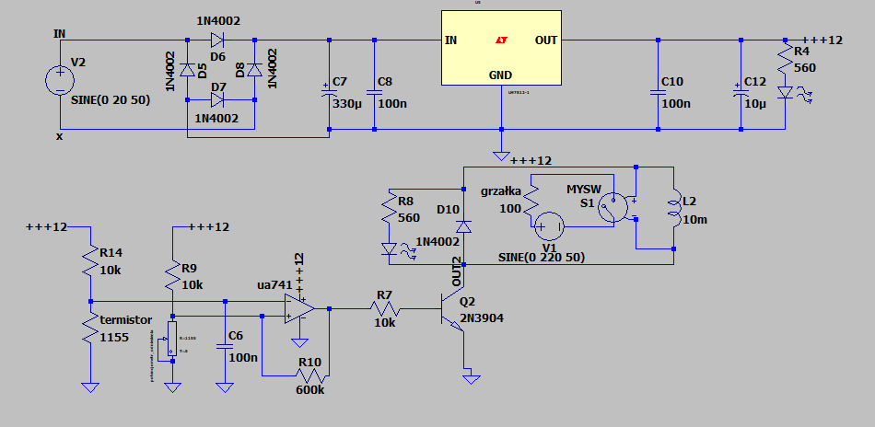
Schemat układu

Slide 4
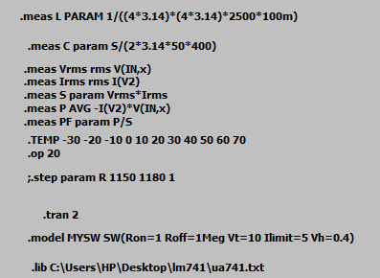
Dyrektywy których używałem

Slide 5
Działanie układu
Działa na zasadzie porównywania wartości napięcia reprezentującego temperaturę z dwoma progami histerezy. Oto opis ogólnego działania takiego termostatu:
Komparator: Termostat wykorzystuje komparator, który porównuje napięcie reprezentujące temperaturę (dzielniki napięcia)
Wykorzystujemy termistor PT1000 i odpowiadający mu drugi rezystor 10k, żeby ustalić napięcie odniesienia wykorzystałem potencjometr który ustawie na żądaną temperaturę (przy 40 stopniach to około 1155 ohm) i znów odpowiadający mu rezystor 10k wybrałem 10k, żeby tolerancja rezystora nie wpływała znacząco na pomiar temperatury.
Pomiar temperatury: Czujnik temperatury mierzy temperaturę i przekształca ją na rezystancje następnie punktem odniesienia będzie dzielnik napięcia o tych samych wartościach ustalających napięcie wyjściowe oraz termistora i punktu odniesienia należy więc sprawdzić jaka temperatura odpowiada jakiej rezystancji ustawić ją jako punkt odniesienia ustalić wartości histerezy o czym później i cały układ złożyć.
Przełączanie wyjścia: Na podstawie porównania napięcia temperatury z progami histerezy komparator decyduje, czy wyjście termostatu powinno być włączone lub wyłączone. Gdy napięcie temperatury przekracza górny próg, wyjście jest wyłączane. Gdy napięcie temperatury spada poniżej dolnego progu, wyjście jest włączane.
Histereza: Istotnym elementem działania termostatu opartego na komparatorze jest histereza. Histereza to różnica między górnym a dolnym progiem i zapobiega częstemu przełączaniu termostatu w okolicach wartości progowych. Histereza jest wprowadzana, aby uniknąć niepożądanej cyklicznej regulacji temperatury, która może prowadzić do nadmiernego zużycia energii i szybkiego zużycia urządzenia.
Działanie termostatu opartego na komparatorze z histerezą jest cykliczne. Gdy temperatura przekroczy górny próg histerezy, wyjście termostatu zostanie włączone, co może skutkować włączeniem urządzenia grzewczego lub chłodzącego w celu regulacji temperatury. Gdy temperatura spadnie poniżej dolnego progu histerezy, wyjście termostatu zostanie wyłączone, co z kolei powoduje wyłączenie urządzenia regulującego. Ten proces powtarza się w zależności od zmian temperatury, utrzymując temperaturę w określonym zakresie histerezy.

Slide 6
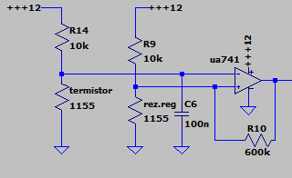
Najważniejsza część układu
Rezystor R14 oraz termistor ustalają wartość napięcia dzielnika któro dopiero kiedy będzie taki samo (nie uwzględniając histerezy) jak napięcie odniesienia na wejściu nieodwracającym ustalonym przez rezystor R9 oraz potencjometr rezystor regulowany rez. Reg przełączy przekaźnik wykorzystując dyrektywę .param R w ltspice można zaobserwować ten zabieg w symulacji.

Slide 7
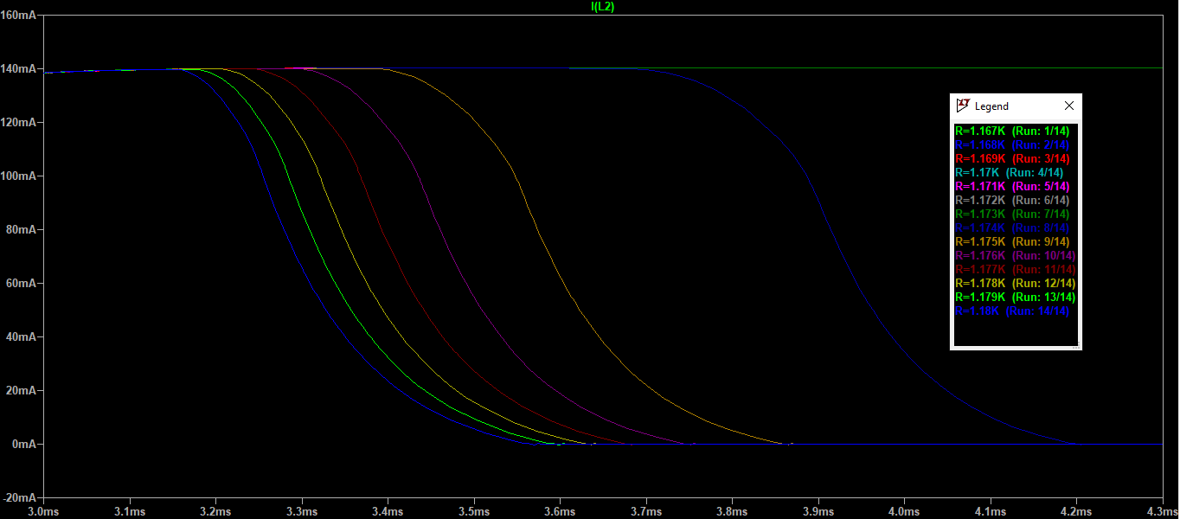
Dyrektywa .Param R oraz symulacja wyjścia układu (prąd przekaźnika) w zależności od różnych wartości rezystancji termistora

Slide 8
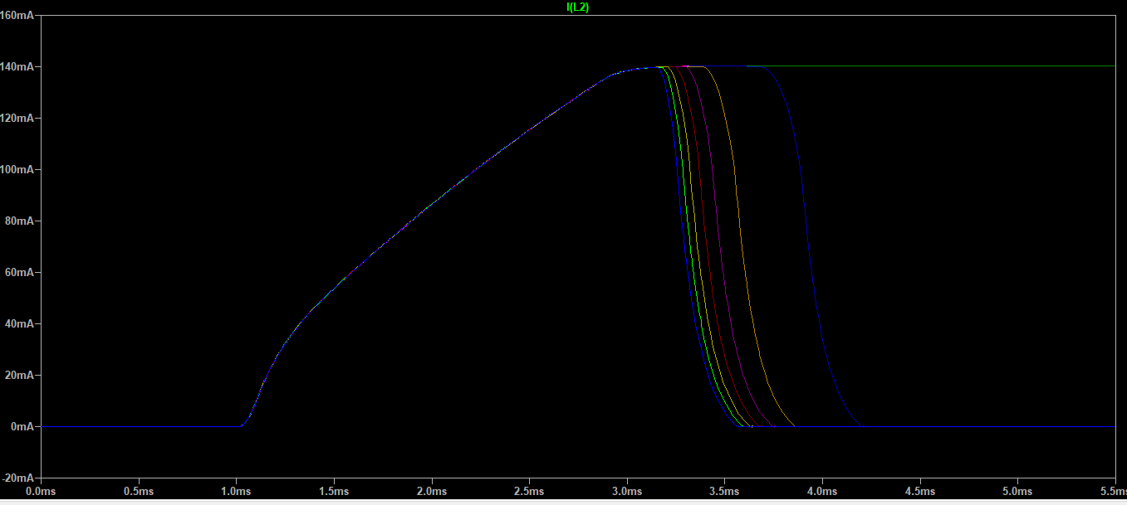
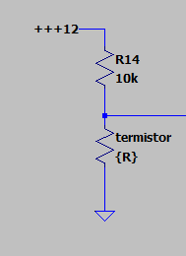

Dyrektywa .Param R oraz symulacja wyjścia układu (prąd przekaźnika) w zależności od różnych wartości rezystancji termistora cd.

Slide 9
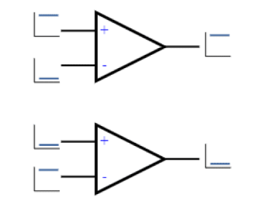
Komparator
Komparator jest jednym z trybów obwodu wzmacniacza operacyjnego. napięcie wyjściowa komparatora jest wysokie, jeśli nieodwracające napięcie wejściowe jest wyższe niż odwracający pin wejściowy. A wyjście jest niskie, jeśli pin nieodwracający jest niższy niż w odczycie napięcia niż pin odwracający. Tutaj możemy wziąć jeden pin jako odniesienie, a drugi pin jako pin wejściowy. Jest to całkowicie prosta operacja. Ale są pewne problemy z używaniem w tym stanie, gdy kontrolujesz coś takiego jak przełącznik lub przekaźnik lub obciążenie. Ponieważ, jeśli napięcie wejściowe jest prawie takie samo jak napięcie odniesienia, wyjście będzie się wahać (skakać).

Slide 10
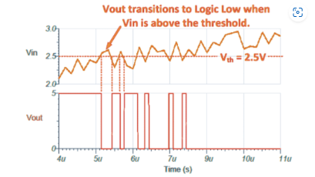
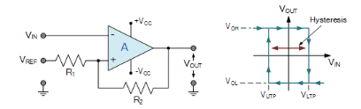
komparator z histereza
Wydajność zmienia się przez bardzo krótki czas. To z pewnością zabije przekaźniki, jeśli nie jest to uwarunkowane. Możesz pomyśleć o dodaniu filtrów kondensatorów, ale to nie poprawi sytuacji. Aby rozwiązać ten problem, musimy użyć obwodu komparatora jako obwodu Schmitta-Triggera lub komparatora z histerezą ( w moim przypadku to 2). Wydajność zmienia się przez bardzo krótki czas. To z pewnością zabije przekaźniki, jeśli nie jest to uwarunkowane. Możesz pomyśleć o dodaniu filtrów kondensatorów, ale to nie poprawi sytuacji. Aby rozwiązać ten problem, musimy użyć obwodu komparatora jako obwodu Schmitta-Triggera lub komparatora z histerezą.

Slide 11
Opis komparatora z histerezą
Tutaj rezystor R2 jest używany jako rezystor sprzężenia zwrotnego. Ten rezystor sprzężenia zwrotnego działa jak nasz rezystor sterujący histerezą. P gdy wejściowy Vin jest niższy niż napięcie odniesienia, wyjście będzie wysokie. Następnie rezystor sprzężenia zwrotnego przeniesie niewielki prąd do pinu odniesienia, co nieco zwiększy napięcie pinu. To sprawia, że napięcie odniesienia jest nieco wyższe niż obecne napięcie Vin. Aby wyłączyć wyjście, pin Vin musi być nieco wyższy niż poprzednie napięcie odniesienia.Ale gdy jest wyższy niż ustawione napięcie odniesienia, napięcie wyjściowe będzie niskie. Ponownie rezystor sprzężenia zwrotnego pobierze trochę prądu z pinu referencyjnego, co faktycznie zwiększy rzeczywiste napięcie odniesienia. Co teraz? pin Vin musi być niższy niż to napięcie (rzeczywiste napięcie odniesienia + spadek napięcia z powodu rezystora sprzężenia zwrotnego). W ten sposób działa histereza.Ta histereza pomaga kontrolować napiecie wyjściowe z wahań w tym samym zakresie napięcia wejściowego. Chroni to przekaźniki przed drganiem, zapewniając dłuższą żywotność.

Slide 12
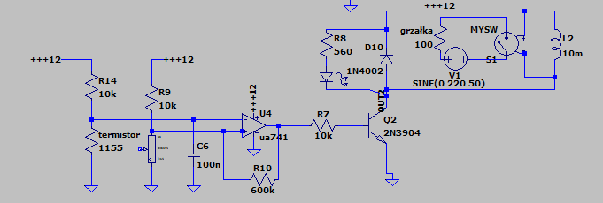
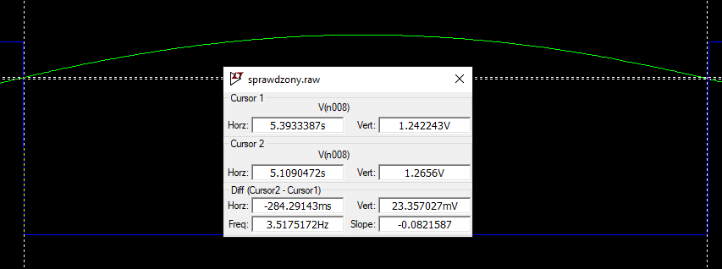

Dzielniki napięcia oraz wartości histerezy
Opis układu
Jeżeli napięcie odniesienia na wejściu nieodwracającym jest niższe niż na odwracającym wtedy na wyjściu wzmacniacza pojawia się napięcie zasilania –Vcc czyli w tym wypadku 0V natomiast jeżeli jest wyższe pojawia się +Vcc czyli około +12 V oczywiście należy uwzględnić histerezę którą wyliczyłem na poziomie około 0.023V z wzoru his=(Uwe*(rez. potencjometru))/(rez. Potencjometru + R10) co odpowiada 5 stopniom dlaczego tyle wychodzi ponieważ B=R1/(R1+R2) his=B*VCC(dodatnie)
–(-B*VCC(ujemne)
a VCC ujemne = 0 V stąd musimy uwzględnić tylko VUTP i on wynosi 0.023V więc nasze napięcie załączenia i wyłączenia będzie oscylować miedzy 1.24V-1.26 V
Co odpowiada 40-45 stopni dobrze obrazuje to symulacja w ltspice gdzie zamiast dzielnika napięcia w postaci termistor i R14 wykorzystałem źródło napięcia sinusoidalnego o ampl. 2 V co obrazuje kiedy układ się załącza dla jakich wartości napięć
Rys 1 Schemat bloku odpowiedzialnego za przełączanie przekaźnika
Rys 2. symulacja obrazująca wartość histerezy Uwył – Uzał 1.265 V - 1.242 V =0.023 V zgodnie z obliczeniami
Rys 3. Dzielnik napięcia wzór na napięcie wyjściowe

Slide 13
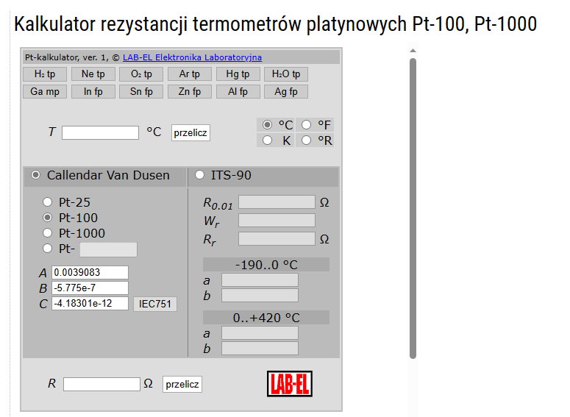
Dzięki temu programowi ustaliłem wartości rezystancji dla poszczególnych temperatur

Slide 14
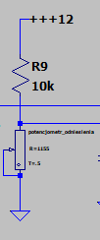
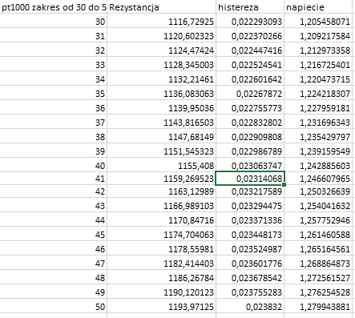
Skąd wartość rezystora histerezy 600 k
A no stąd że Rh=((Uwe*pot odniesienia)/histereza)-pot odniesienia Uwe=12V potencjometr odniesienia=1155,408 (dla 40 stopni) ohm histereza =0.023V Rh=12V*1155.408ohm/0.023V= 601 666 ohm wartość 0.023V ustaliłem na początku obliczając wartości napięć dla termistora od 40 do 45 stopni co przedstawia zrzut ekranu Dla 40 stopni-1.242V dla 45 -1.261 V Czyli około 0.023 V

Slide 15
Kondensator na wejściu nieodwracającym i odwracającym
Kondensator na wejściu nieodwracającym i odwracającym termostatu na wzmacniaczu operacyjnym w postaci komparatora z histerezą pełni kilka istotnych funkcji : Stabilizacja napięcia: Kondensator na wejściu nieodwracającym pomaga stabilizować napięcie referencyjne (Vref), zapobiegając jego fluktuacjom spowodowanym zakłóceniami zasilania. Dzięki temu zapewniona jest większa dokładność i niezawodność regulacji temperatury. Redukcja szumów: Kondensatory mają zdolność do filtrowania i tłumienia szumów napięciowych. Dodanie kondensatora na wejściu nieodwracającym i odwracającym pomaga ograniczyć wpływ zakłóceń i szumów na działanie termostatu, co przekłada się na bardziej stabilne i dokładne wyniki regulacji temperatury ja przyjąłem po 100 nF.

Slide 16

Wartość rezystora bazy
Wartość rezystora bazy ustaliłem z założenia że mój przekaźnik będzie pobierał 140 mA natomiast dioda około 18 mA beta tranzystora wynosi w przybliżeniu 200 więc dzieląc prąd kolektora czyli 158 mA przez bete uzyskujemy prąd bazy jaki powinien dobrze wysterować tranzystor więc 158 mA/200 = 0.79 mA czyli 790 uA teraz zakładając spadek napięcia 0.65 V miedzy emiterem a bazą od napięcia na wyjściu komparatora odejmujemy tą wartość następnie dzielimy przez prąd bazy uzyskując wartość rezystora jaki powinien się znaleźć na bazie tranzystora czyli
11,35 V/0.00079A=14303 ohm

Slide 17
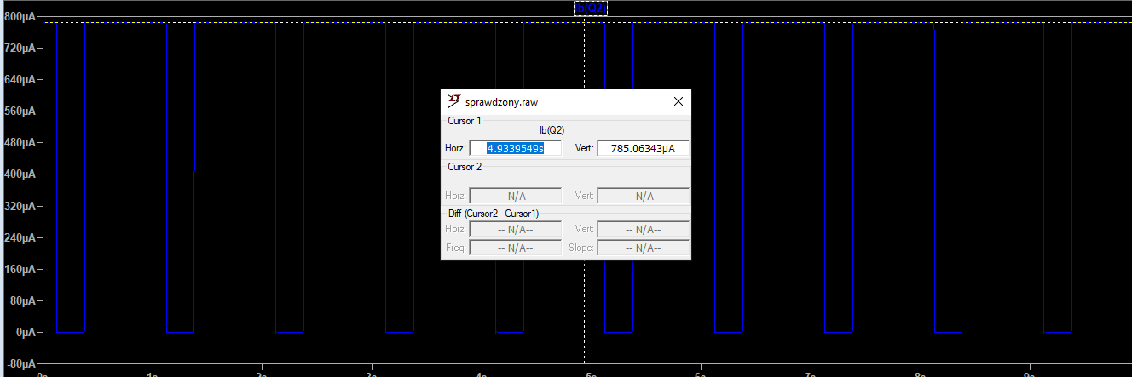
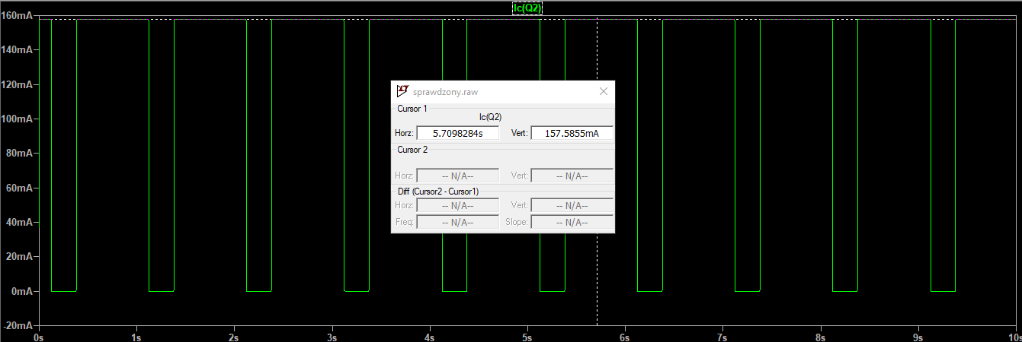
Symulacje w Lt-spice przed (baza Ib) i za tranzystorem (kolektor Ic)

Slide 18
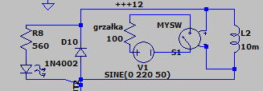
model przekaźnika
Do zamodelowania mojego przekaźnika zastosowałem switch napięciowy, który umożliwił mi zasymulowanie działania układu po załączeniu tranzystora, dodając cewkę o odpowiedniej indukcyjności oraz rezystancji około 84 ohm udało mi się zasymulować działanie przekaźnika w miarę odpowiedni sposób, jedyne czego taki model nie uwzględnia to opóźnień przekaźnika, które podaje producent ale to przy moim projekcie wielkiego znaczenia nie miało więc nie wgłębiałem się w temat

Slide 19
Dobór Rezystora dla diody led oraz dobór diody podłączonej do przekaźnika (równolegle)
Rezystor R8 obliczyłem z wzoru Vcc-Vd/Id Vcc=12V Vd =2.2 V Id = 18 mA 9.8V/18mA=545 ohm wybrałem 560
Dioda umieszczona na przekaźniku pełni kilka istotnych funkcji:
Ochrona przed przepięciami zwrotnymi: Kiedy przekaźnik jest wyłączany, w jego cewce może wystąpić zjawisko zwane przepięciem zwrotnym. Działa to tak, że indukcyjność cewki przekaźnika powoduje wzrost napięcia po wyłączeniu. Dioda, zwana również diodą zwrotną umieszczona równolegle do cewki, tworzy zamkniętą pętlę dla tego przepięcia, co chroni pozostałą część układu przed jego szkodliwym wpływem.
Redukcja szkodliwych efektów przepięć: Podczas wyłączania przekaźnika, szczególnie w przypadku indukcyjnych obwodów, może wystąpić wzrost napięcia na skutek indukcyjności cewki. Ta nagła zmiana napięcia może zakłócić inne elementy układu lub spowodować ich uszkodzenie. Dioda na przekaźniku przewodzi prąd w kierunku przeciwnym do przepięcia, ograniczając tym samym wzrost napięcia i minimalizując skutki szkodliwych efektów.
Wyeliminowanie iskrzenia: W przypadku przekaźników sterowanych elektromagnetycznie, zjawisko iskrzenia może wystąpić podczas wyłączania, szczególnie przy większych obciążeniach. Dioda na przekaźniku pozwala na wyeliminowanie iskrzenia poprzez zapewnienie zamkniętej pętli dla prądu.
Dobór diody podłączonej równolegle do przekaźnika polegał w moim przypadku na minimalizacji „zachodu” wykorzystałem tą samą diodę co na mostku gretza 1N4002 ponieważ w przypadku termostatu nie wymagane jest dobranie diody która szybko potrafi się przełączać np. (dioda schottky’ego) więc wybrałem drogę po najniższej linii oporu i minimalizacji kosztów.

Slide 20
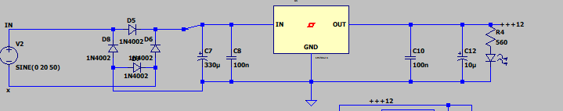
układ stabilizujący na lm 7812
Wartości tych elementów dla kondensatorów ceramicznych były podane jak i również C12 natomiast dla c7 przyjąłem zasadę 1000uF/1A pobieranego prądu więc skoro mój układ pobiera prąd powyżej 200 mA to zastosowałem rozsądną wartość 330 uF
Wejście napięcia (Vin): To jest miejsce, w którym podłączane jest napięcie wejściowe, które ma być regulowane przez stabilizator. W przypadku LM7812, typowe napięcie wejściowe wynosi od około 14 V do 35 V. Zazwyczaj stosuje się kondensator filtrujący na wejściu, aby zredukować zakłócenia i wyrównać napięcie.
Wyjście napięcia (Vout): To jest miejsce, w którym uzyskujemy stabilne napięcie wyjściowe 12 V. Może być podłączone do układów lub urządzeń, które wymagają stałego napięcia zasilania.
Regulator napięcia (IC LM7812): Jest to główny element układu, który realizuje funkcję stabilizacji napięcia. LM7812 jest układem scalonym (IC), który monitoruje i reguluje napięcie wyjściowe w oparciu o informacje zewnętrzne.
Kondensator wejściowy (C7): Kondensator ten jest podłączany równolegle do wejścia stabilizatora. Jego zadaniem jest redukcja zakłóceń na linii zasilania poprzez filtrowanie i magazynowanie energii, co pomaga w stabilizacji napięcia wejściowego.
Kondensator wyjściowy (C12): Kondensator ten jest podłączany równolegle do wyjścia stabilizatora. Jego głównym zadaniem jest filtrowanie szumów i zakłóceń występujących na linii wyjściowej, zapewniając czyste i stabilne napięcie wyjściowe.
Kondensator na wejściu (C8): Kondensator o wartości 100 nF jest podłączony równolegle do wejścia regulatora (pin VIN) i masy (GND). Jego głównym zadaniem jest filtracja szumów i zakłóceń na linii zasilania, aby zapobiec ich wpływowi na działanie regulatora. Działa on jako filtr wysokoczęstotliwościowy, eliminując zakłócenia, które mogą powodować niestabilność lub zaburzenia w pracy regulatora.
Kondensator na wyjściu ( C10): Kondensator o wartości 100 nF jest podłączony równolegle do wyjścia regulatora (pin VOUT) i masy (GND). Jego głównym zadaniem jest stabilizacja napięcia wyjściowego. Działa on jako źródło lokalnego zasilania, dostarczając energię w momencie wzmożonego zapotrzebowania. Pomaga to w redukcji drgań i zakłóceń na linii wyjściowej regulatora.

Slide 21
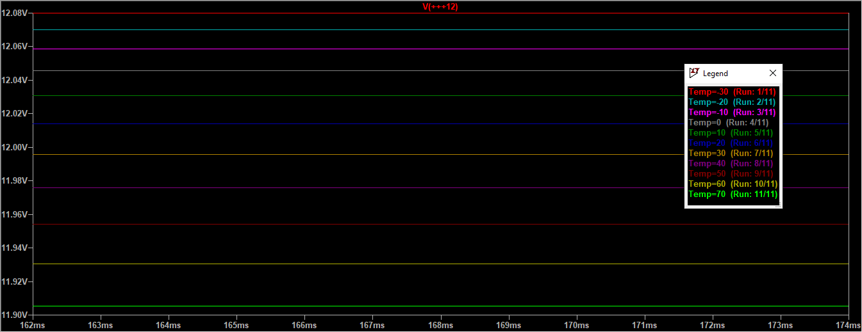
Napięcie wyjściowe za stabilizatorem zależnie od temperatury

Slide 22
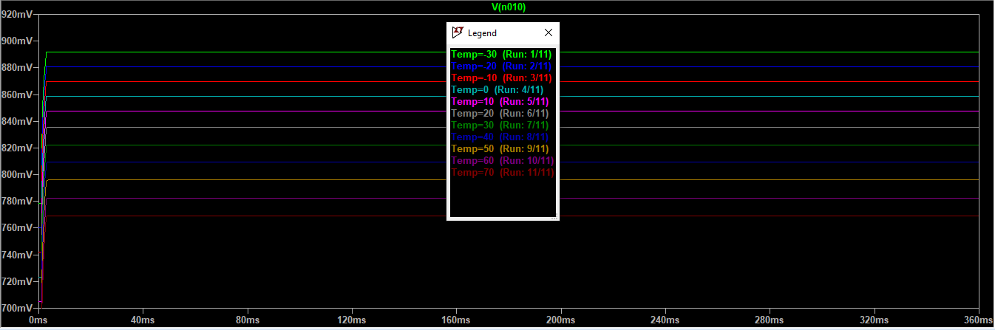
Napięcie na tranzystorze (baza) zależnie od temperatury

Slide 23
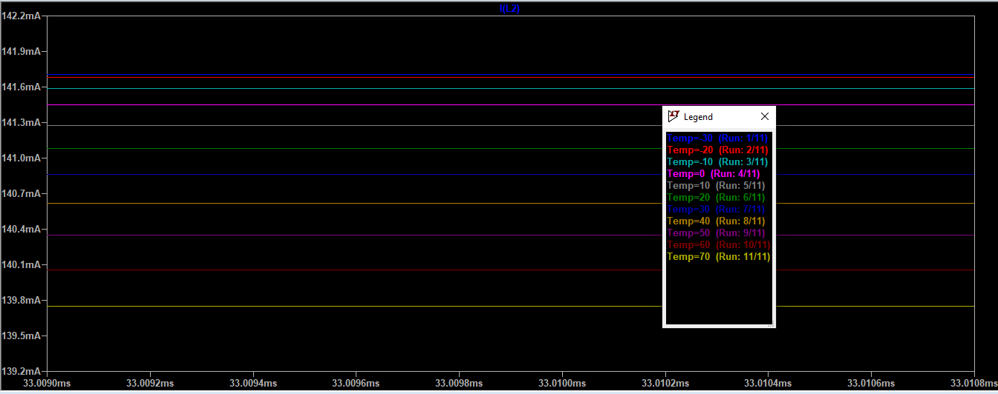
Prąd na przekaźniku zależnie od temperatury

Slide 24
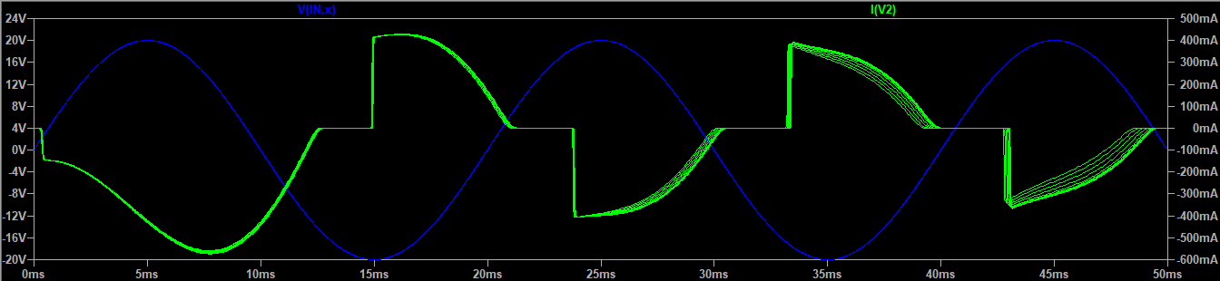
Symulacja poboru prądu z sieci po wykorzystaniu układu do korekcji PFC prąd już nie jest tak wyrywany (impulsowo pobierany) z sieci (ponieważ układ oddawał prąd skokowo względem ładowania się kondensatora c7

Slide 25
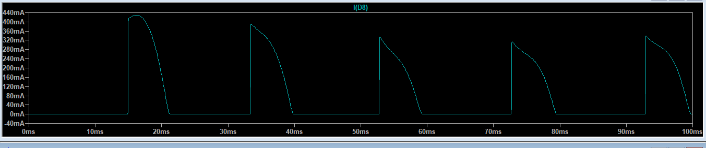
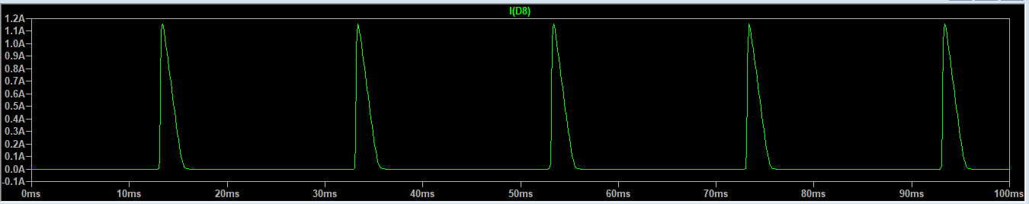
Prąd na jednej z diod po i przed wykorzystaniu korekcji wspolczynnika mocy

Slide 26

Power factor
Współczynnik mocy (ang. power factor) w zasilaczu odnosi się do stosunku pomiędzy mocą czynną a mocą pozorną pobieraną przez urządzenie elektryczne. Moc czynna jest efektywną mocą dostarczaną do urządzenia, która wykonuje pożyteczną pracę, na przykład generuje światło lub napędza silnik. Moc pozorna obejmuje zarówno moc czynną, jak i moc bierne (spowodowaną reaktywnością obwodu) i jest mierzoną wartością całkowitej mocy elektrycznej pobieranej przez urządzenie.
Współczynnik mocy jest wartością między 0 a 1, a idealny współczynnik mocy wynosi 1. Niższe wartości współczynnika mocy oznaczają większe straty energii w sieci elektrycznej. Niski współczynnik mocy może być wynikiem obecności urządzeń, które pobierają moc bierną, takich jak cewki lub kondensatory, które wprowadzają opóźnienie fazowe między prądem a napięciem.
Aby poprawić współczynnik mocy w zasilaczu, można zastosować kilka metod:
Kompensacja mocy biernej: Można zainstalować kondensatory mocy lub filtry do kompensacji mocy biernej. Te urządzenia kompensują moc bierną i pomagają wyrównać opóźnienie fazowe, co prowadzi do poprawy współczynnika mocy.

Slide 27
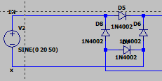
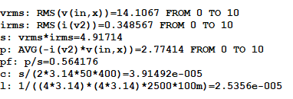
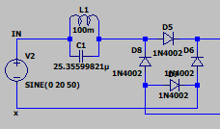
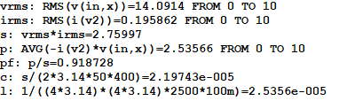
Ciąg dalszy power factor
W tym układzie zazwyczaj bez użycia korektorów współczynnika mocy uzyskujemy PF w okolicach 0.6 co ukazuje screeny mi natomiast po zastosowaniu odpowiedniego układu oraz dobraniu odpowiednich wartości udało się uzyskać PF rzędu około 0.92 (świetny wynik)
Wartości elementów C1 oraz L1 wyznaczyłem z wzoru
C=1/(4pi^2)*f^2*L L przyjąłem 100 mH C ustaliłem jako 25 uF około.

Slide 28
Równoległe połączenie cewki i kondensatora przed mostkiem
W równoległym połączeniu kondensatora i cewki przed mostkiem prostowniczym mamy do czynienia z układem filtrującym stosowanym w prostownikach impulsowych. Ten układ pełni funkcję wygładzania prądu pulsacyjnego generowanego przez mostek prostowniczy, który jest odpowiedzialny za przekształcenie prądu zmiennego na prąd stały.
Kondensator w tym układzie ma za zadanie gromadzić ładunek elektryczny w czasie, gdy dioda w fazie prostownika jest w stanie przewodzenia. W momencie, gdy dioda zostaje zablokowana, kondensator oddaje zgromadzony ładunek, utrzymując względnie stały poziom napięcia na wyjściu. Działa to jako pewnego rodzaju bufor, który wygładza prąd przepływający przez układ i eliminuje pulsacje.
Cewka w równoległym połączeniu pełni rolę filtrowania prądu. Gdy dioda w fazie prostownika jest w stanie przewodzenia, prąd płynie przez cewkę. Ze względu na indukcyjność cewki, prąd ten będzie się stopniowo wzrastał. Kiedy dioda zostaje zablokowana, energia zgromadzona w cewce jest zwalniana, co powoduje płynięcie prądu przez obwód w chwili, gdy dioda nie przewodzi. Ten przepływ prądu pomaga wygładzić prąd na wyjściu, ograniczając pulsacje.
Wspólnie kondensator i cewka tworzą filtr LC (indukcyjno-pojemnościowy), który pozwala na wygładzenie prądu prostownika impulsowego. Kondensator buforuje ładunek elektryczny, a cewka ogranicza zmienność prądu, eliminując składniki wysokoczęstotliwościowe. W rezultacie na wyjściu uzyskujemy bardziej stały prąd, zbliżony do prądu stałego, który jest pożądany w aplikacjach wymagających stałego źródła zasilania.
Ważne jest odpowiednie dobranie wartości kondensatora i cewki w zależności od parametrów układu oraz wymagań dotyczących wygładzenia prądu.

Slide 29
Więcej grzechów nie Pamiętam
Dziękuje za uwagę.

